Slide 1

СЕРОТОНИН: биологические свойства и клинические возможности коррекции его дисбаланса
Доцент кафедры неврологии, психиатрии, мануальной медицины
и медицинской реабилитации ИНМФО ФГБОУ ВО «ВолгГМУ» МЗ РФ
Ростовщиков Виталий Владимирович

Slide 2
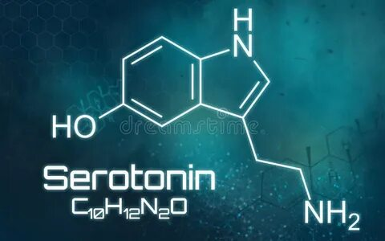
Серотонин
5-гидрокситриптамин, 5-НТ
Относится к биогенным аминам, классу триптаминов, которые не только поддерживают гомеостаз, но и регулируют поведение.
Серотониновая система поддерживает функционирование многих областей мозга и тела.
Считалось, что серотониновая система исключительно тормозящая в циклах обмена веществ, однако, когда нервной системе и телу недостаточно возбуждения в сенсорных и исполнительных органах, то серотонин использует свою тесную связь с нейропептидами гипоталамуса и обеспечивает энергетическую поддержку организму.

Slide 3
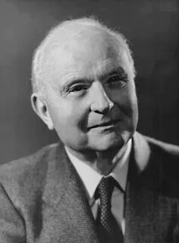
Историческая справка
В 1935 году итальянским фармакологом Витторио Эрспамером впервые было выделено вещество из слизистой ЖКТ, сокращающее гладкую мускулатуру.
Адреналин?
Через 2 года Эрспамер доказал, что это ранее неизвестный амин и назвал его «Энтерамином»
В 1948 году Морис Раппорт в Кливленде обнаружил в сыворотке крови сосудосуживающее вещество и назвал его Серотонином.
В 1952 году было доказано, что Энтеромин и Серотонин - одно и то же вещество.
В 1953 году нейрофизиолог Ирвин Пейдж обнаружил Серотонин в головном мозге.

Slide 4
Источники серотонина
Большая часть серотонина образуется за пределами ЦНС, где он выступает важным нейротрансмитером и межклеточным мессенджером, а также гормоном.
Основные источники серотонина в организме – энтерохромаффинные клетки и интрамуральные нейроны ЖКТ.
Секретируемый серотонин накапливается в тромбоцитах и освобождается при агрегации. Это определяет его участие в патогенезе заболеваний, связанных с воспалением, дизрегенерацией, с нарушением моторики и микроциркуляции.
Субстрат для синтеза серотонина – аминокислота триптофан. Концетрация триптофана может снижаться при патологических состояниях: травме, респираторном дистресс-синдроме, аутоиммунных заболеваниях.
Пищевые продукты с повышенным содержанием триптофана: молочные продукты (особенно сыр), лосось, финики, сливы, инжир, бананы, томаты, соя, черный шоколад.

Slide 5
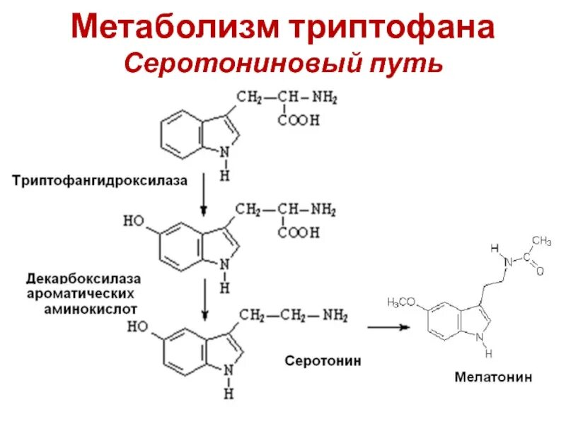

Slide 6
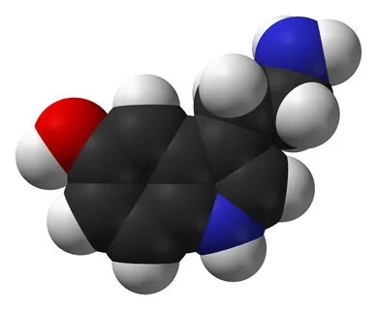
Основные биологические свойства серотонина
Как тканевой гормон:
вызывает сокращение гладкой мускулатуры;
расширяет, либо сужает кровеносные сосуды;
регулирует кишечник.
Как нейромедиатор регулирует:
настроение;
сон;
половое влечение;
пищевое поведение.

Slide 7
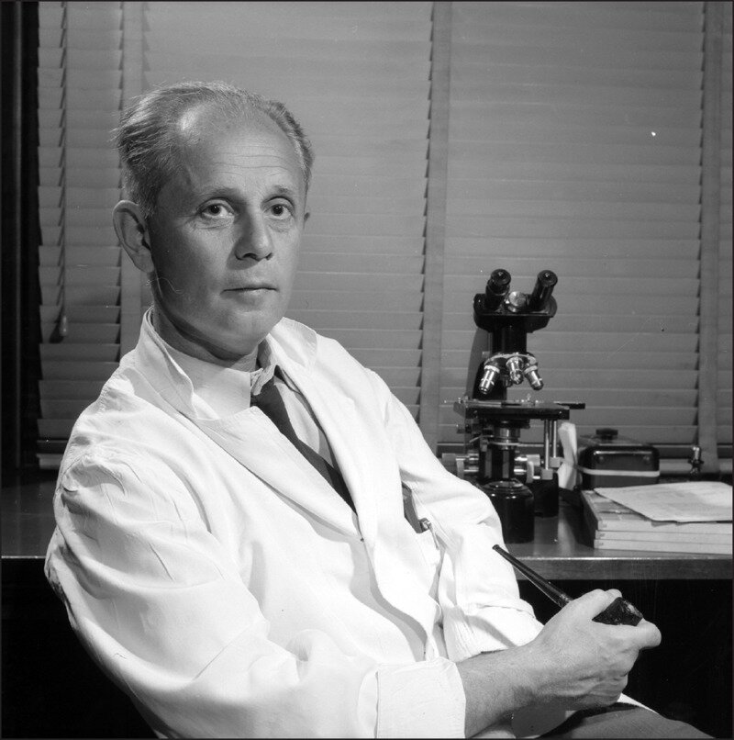
Теория дистресса и серотонин
Ганс Селье описал стресс и дистресс как общий адаптационный синдром, развивающийся вследствие воздействия на человека неблагоприятных факторов окружающей среды.
Дистресс развивается при длительном воздействии умеренного стрессорного фактора или кратковременном воздействии стрессора большой силы.
Серотонинергическая система наряду с ГАМК-ергической и опиоидной, играет ведущую роль в ослаблении поведенческих последствий воздействия стрессоров.
Большой серотониновый цикл (БСЦ) – это запасы серотонина и рецепторы вне ЦНС.
Малый серотониновый цикл (МСЦ) – серотонин и рецепторы, синтезируемые в ЦНС. При нарушениях в МСЦ возникает относительная или абсолютная серотониновая недостаточность, которая будет нарушать функционирование ЦНС.

Slide 8
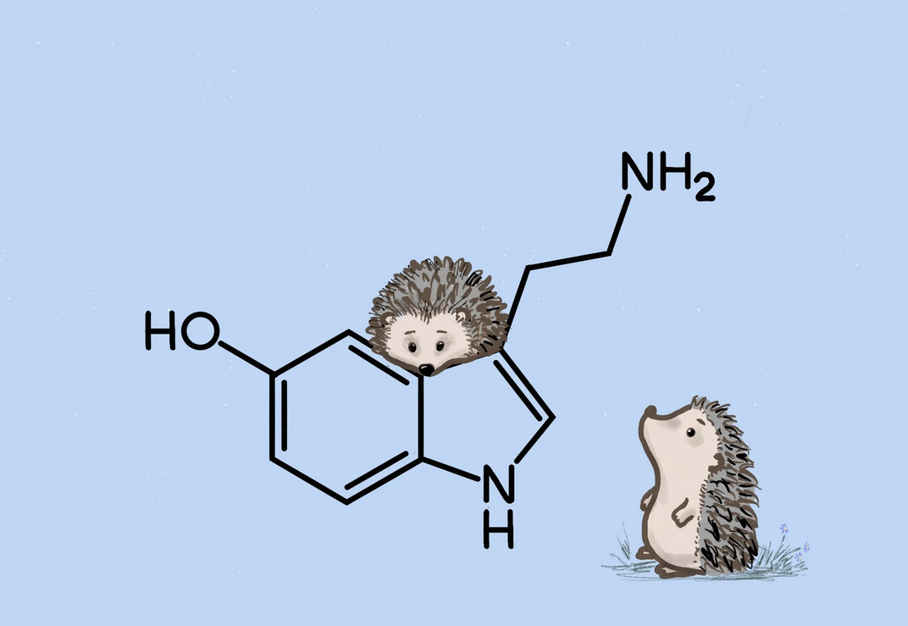
Другие биологические свойства серотонина
Играет важную роль в процессах свертывания крови
Влияет на аллергические и воспалительные реакции
Регулирует сокращение матки и маточных труб
Влияет на процессы возбуждения и торможения в половой сфере
Участвует в регуляции боли

Slide 9
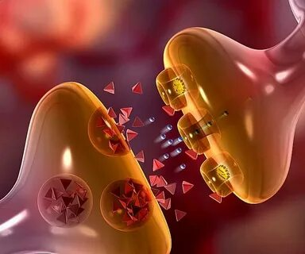
Серотониновые рецепторы
Сегодня известно семь типов 5-НТ рецепторов (5-НТ_{1—7}), разделяемых на 14 подтипов.
5-HT₁ тип, насчитывающий несколько подтипов: 5-HT1A, 5-HT1B, 5-HT1D, 5-HT1E, которые могут быть как пре-, так и постсинаптическими, подавляет аденилатциклазу; 5-HT4 и 5-HT7 — стимулируют; 5-HT2, насчитывающий несколько подтипов: 5-HT2А, 5-HT2B, 5-HT2C, которые могут быть только постсинаптическими, активирует инозитолтрифосфат. 5-HT5 также подавляет аденилатциклазу.
Серотониновые рецепторы активируются нейромедиатором и гормоном серотонином. Рецепторы 5-HT расположены в центральной и периферической нервной системе, и опосредуют как возбуждающую, так и тормозящую нейротрансмиссию. Рецепторы серотонина взаимодействуют со множеством лекарственных средств и психоактивных веществ, серотонин является их эндогенным лигандом.

Slide 10
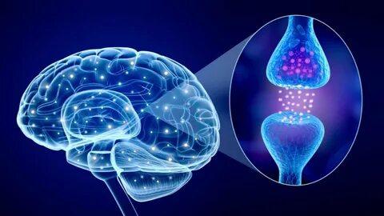
Серотониновые рецепторы
Серотониновые рецепторы модулируют высвобождение многих нейромедиаторов: глутамата, ГАМК, дофамина, норадреналина и адреналина, ацетилхолина, а также многих гормонов: окситоцина, пролактина, вазопрессина, кортизола, АКТГ и субстанции P. Эти рецепторы влияют на различные физиологические процессы, такие как аппетит, агрессия, тревога, познание, обучение, память, настроение, тошнота, сон и терморегуляция. Они являются мишенями медикаментов, в том числе психотропных, в том числе наркотических веществ,например галлюциногенов и эмпатогенов. Антидепрессанты, нейролептики, аноректики, противорвотные препараты, прокинетики, противомигренозные препараты затрагивают серотониновые рецепторы.

Slide 11
Моноаминовая теория и психопатология
Синдром дефицита дофамина
ангедония
Синдром дефицита серотонина
сниженное настроение
Синдром дефицита норадреналина
трудности концентрации внимания
утрата положительных эмоций
уплощенный аффект
апатия
аспонтанность
эмоциональная отгороженность
затрудненное абстрактное мышление
тревога
приступы паники
фобии
обсессии и компульсии
пищевой крейвинг
булимия
боли
анергия
замедление информационных процессов
сниженное настроение
моторная заторможенность
утомляемость
боли
Stahl S.M. Essential psychopharmacology. Neuroscientific basis and practical applications. 2nd ed. Cambridge University Press. New York. 2008. - 601P.

Slide 12
Типы депрессий
Норадреналин-дофаминовые
Серотонин-норадреналовые
тревога
ипохондрия
Серотонин-норадреналин-дофаминовые
тоска
идеи виновности
беспокойство
раздражительность
подавленность
безрадостность
Витальная тоска;
Anestesia dolorosa psychica
ангедония
апатия
моторная заторможенность
Психотические расстройства
ажитация
Наиболее высокий суицидальный риск

Slide 13
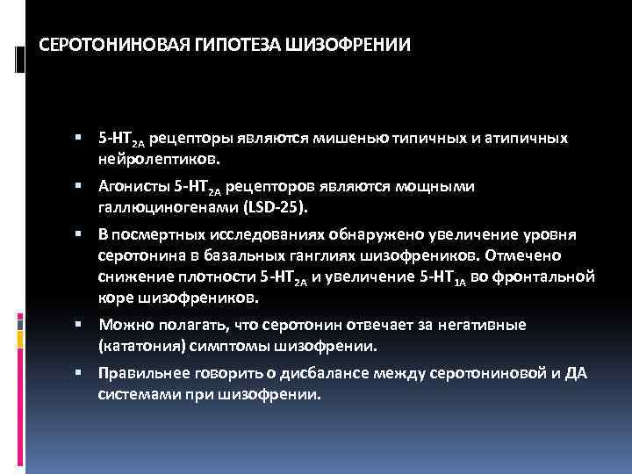

Slide 14
Препараты влияющие на серотонинергическую систему
Селективные ингибиторы обратного захвата серотонина
Флуоксетин, Флувоксамин, Сертралин, Пароксетин, Циталопрам, Эсциталопрам
Антагонисты 5-НТ2-рецепторов
Тразодон
Модуляторы и стимуляторы 5-НТ-рецепторов
Вортиоксетин
Селективные ингибиторы обратного захвата серотонина и норадреналина
Дулоксетин, Венлафаксин
Трициклические антидепрессанты
Амитриптилин, Имипрамин, Кломипрамин
Ингибиторы МАО
Пирлиндол, Моклобемид
Антипсихотики второго и третьего поколения
Рисперидон, Кветиапин, Оланзапин, Арипипразол, Луразидон

Slide 15
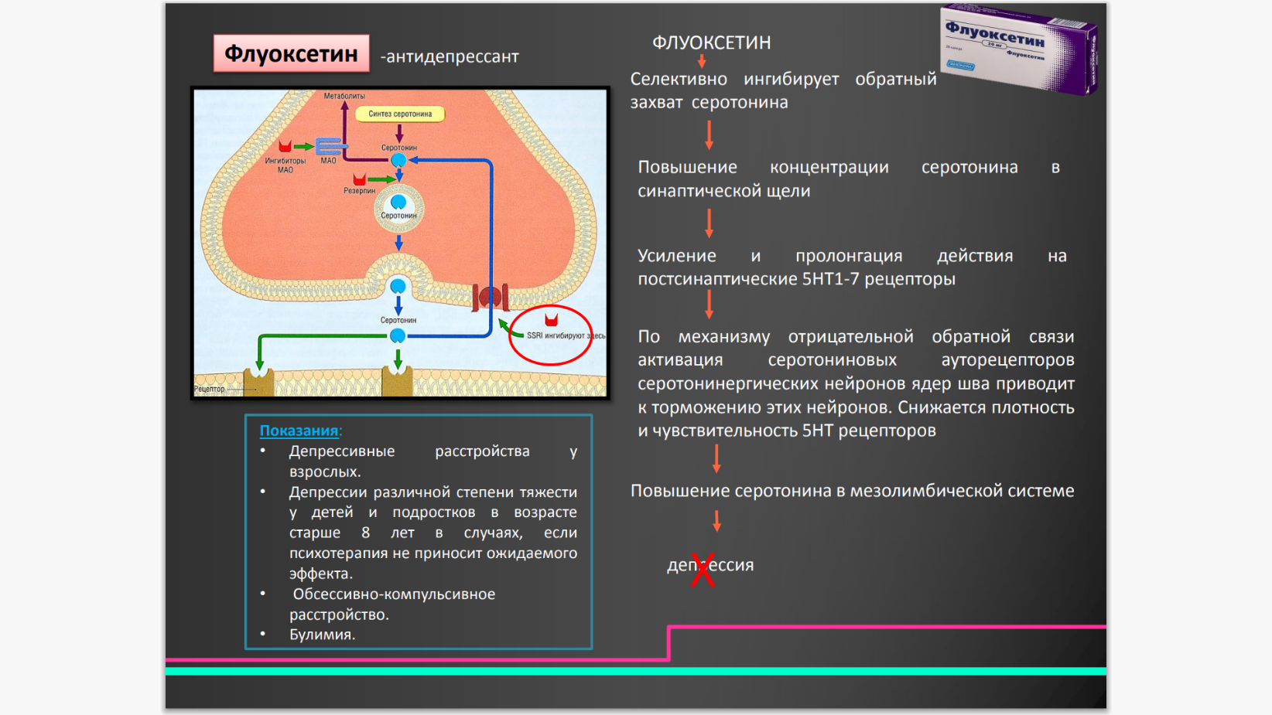

Slide 16
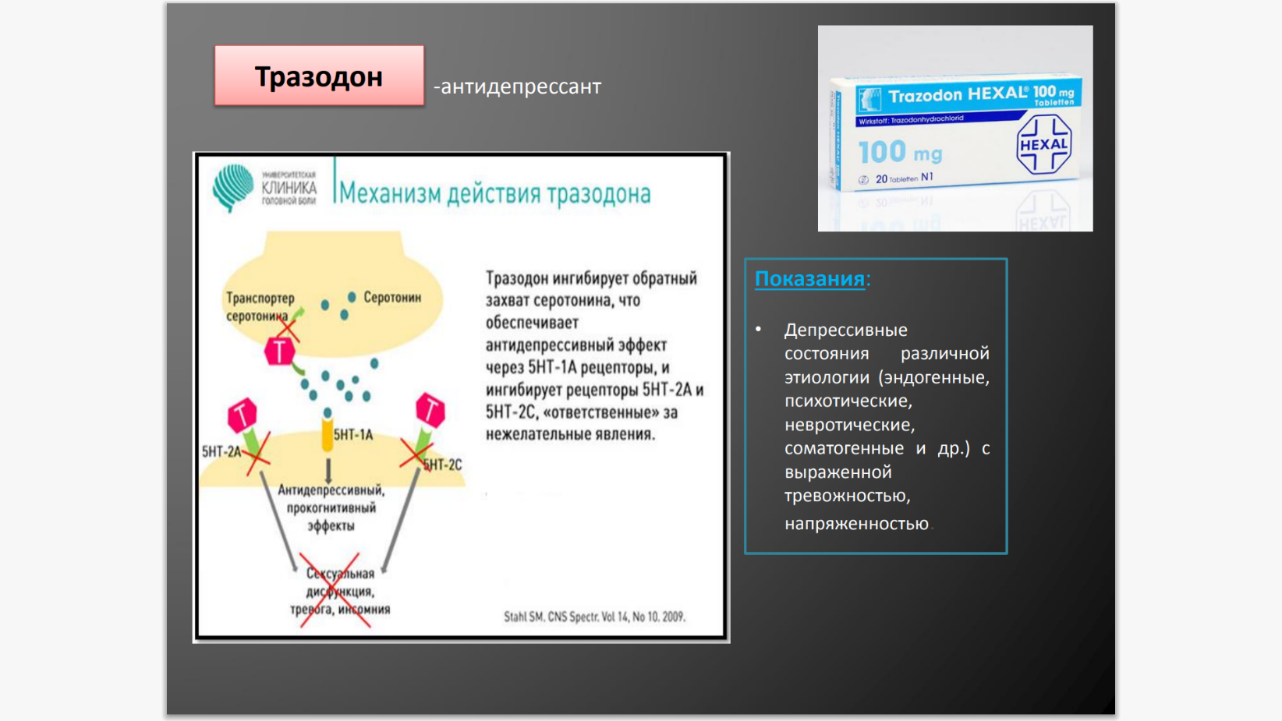

Slide 17
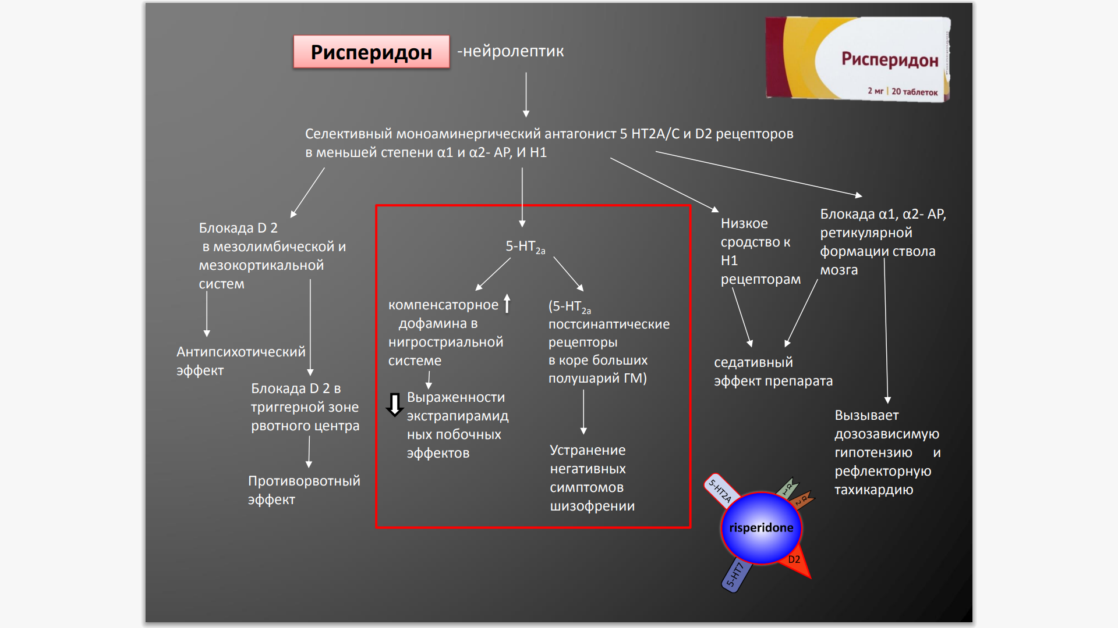

Slide 18
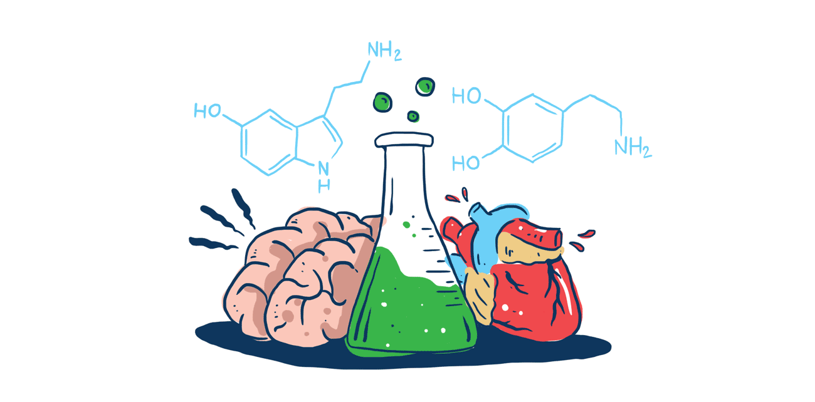
Серотониновый синдром
Развитие серотонинового синдрома обусловлено гиперстимуляцией как центральных, так и периферических серотониновых рецепторов.
Осложнение возникает при лечении серотонинергическими антидепрессантами и кломипрамином, при сочетании нескольких антидепрессантов между собой или с ингибиторами МАО обратимого и необратимого действия, с L-триптофаном, и некоторыми другими препаратами, обладающими серотонинергической активностью.

Slide 19

Серотониновый синдром
Начальные проявления серотонинового синдрома затрагивают, главным образом, желудочно-кишечную и нервную системы.
Появляются жалобы на бурление, колики в животе, метеоризм, жидкий стул, тошноту, реже рвоту и другие диспептические явления.
Неврологические симптомы включают экстрапирамидную симптоматику (тремор, дизартрию, акатизию,
мышечный гипертонус). Отмечается гиперрефлексия и миоклонические подергивания, которые обычно начинаются в ступнях и распространяются по всему телу. Может наблюдаться атаксия, нарушение координирующих проб.

Slide 20
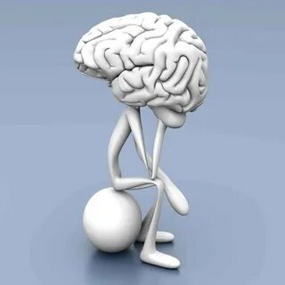
Серотониновый синдром
Часто наблюдается тахикардия и повышение артериального давления.
При утяжелении состояния у многих больных развивается маниакальноподобное состояние со скачкой идей, ускоренной смазанной речью, нарушением сна, гиперактивностью, а иногда со спутанностью и дезориентировкой.
Финальная стадия состояния очень похожа на картину ЗНС: резко повышается температура тела, появляется профузный пот, маскообразность, сальность лица.
Смерть наступает от острых сердечно-сосудистых нарушений. Такое злокачественное течение наблюдается крайне редко.

Slide 21
Лечение серотонинового синдрома
Немедленное прекращение приема антидепрессантов!
Назначение антагонистов серотониновых рецепторов –ципрогептадина (перитол) в дозе 8- 30мг в сутки.
Назначение хлорпромазина 50-100 мг в сутки.
Для снижения мышечной ригидности и купирования судорог рекомендуют назначение бензодиазепинов - диазепам 10-20 мг в сутки, лоразепам 2-4 мг в сутки.

Slide 22
Лечение серотонинового синдрома
Желудочно-кишечные расстройства (тошнота, рвота, диарея) могут быть устранены назначением домперидона (мотилиум) 30 - 60 мг в сутки являющегося блокатором периферических дофаминовых и серотониновых рецепторов.
Коррекция гипертермии: метамизол (анальгин) 1-2 мл 50% раствора в/м в сочетании с хлорпромазином 2 мл 2,5% раствора или прометазином (дипразин, пипольфен) 2 мл 2,5% раствора.
В тяжелых случаях проводится интенсивная терапия, направленная на коррекцию основных параметров гомеостаза и поддержание функции жизненно важных органов.

Slide 23

Профилактика серотонинового синдрома
1) соблюдение рекомендуемых дозировок и режима приема антидепрессантов;
2) недопустимость сочетания серотонинергических антидепрессантов друг с другом, а также с кломипрамином, необратимыми и обратимыми ингибиторами МАО, L-триптофаном, декстраметафаном и другими серотонинергическими препаратами;
3) назначение серотонинергических антидепрессантов возможно через 2 недели после отмены ингибиторов МАО необратимого действия и через 24 часа после отмены ингибиторов МАО обратимого действия;
4) лечение ингибиторами МАО можно начинать через 2 недели после отмены серотонинергических антидепрессантов и через 5 недель после отмены флуоксетина;
5) после лечения флуоксетином назначать другой серотонинергический антидепрессант можно не менее чем через две недели (этот период может быть увеличен у больных пожилого возраста).

Slide 24
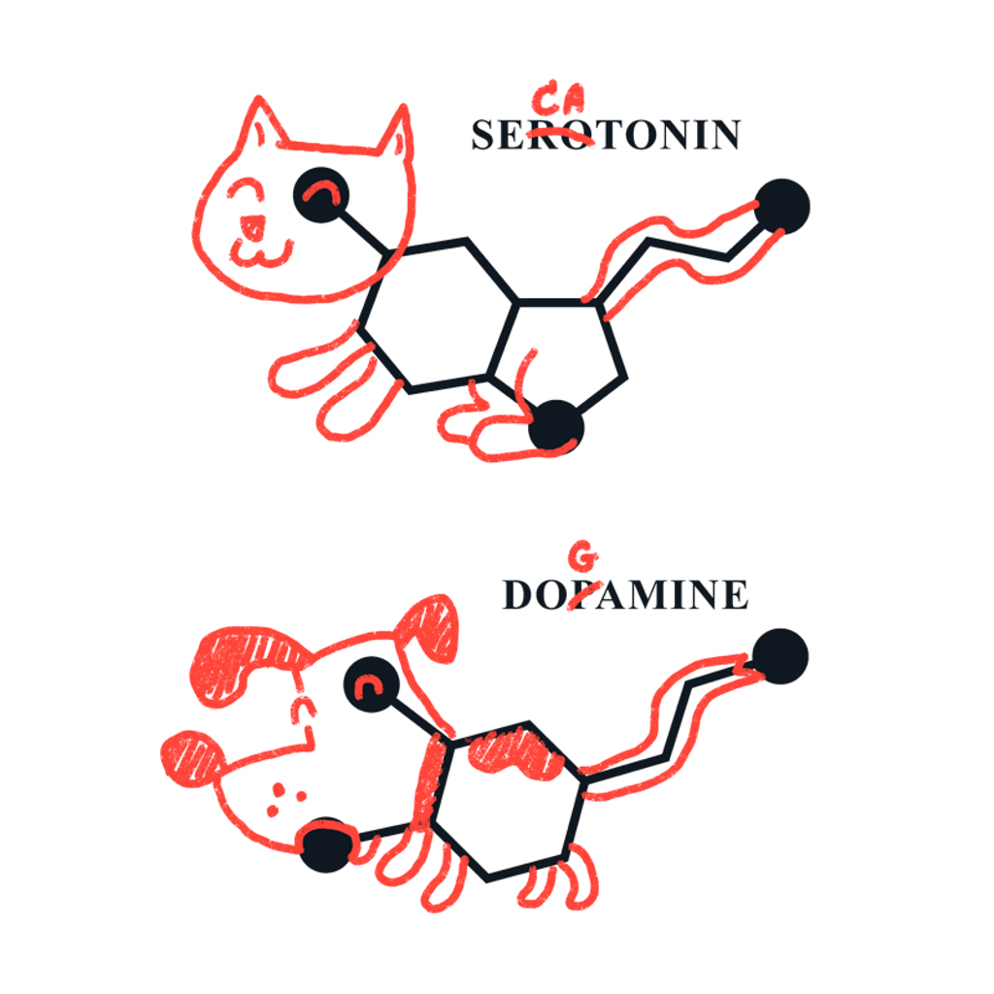
Спасибо за внимание!

